Slide 1


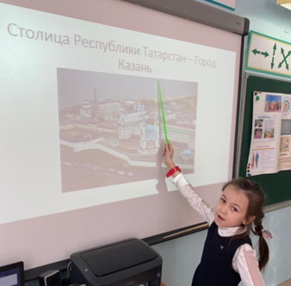
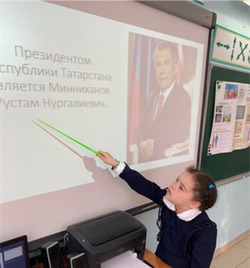
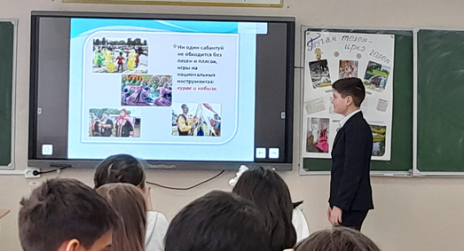
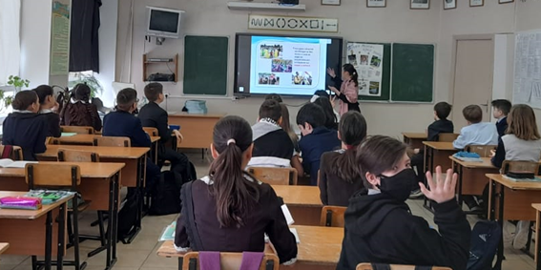
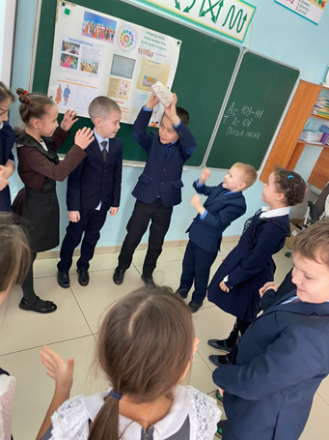
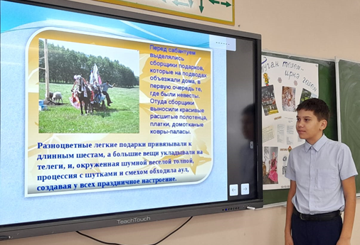
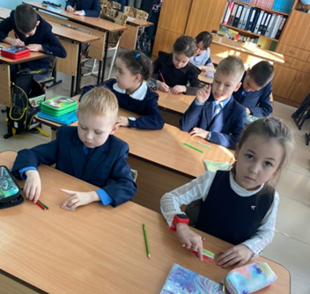
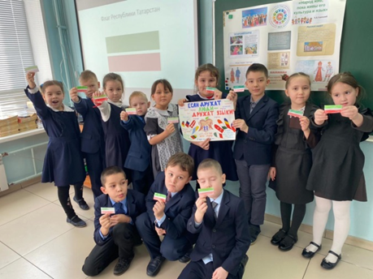
МБОУ «СОШ №10»
Тематические классные часы в 1-11 классах «Татарстан – любимый край: традиции, нравы, обычаи народов Республики Татарстан»
Классные руководители рассказывали о нашей республике. Знакомили учеников с достижениями за последний год в промышленности, строительстве, науке и спорте. Большое внимание было уделено традициям и обычаям разных национальностей, которые проживают в Республике Татарстан.

